Slide 2
Kort om Indonesia
Indonesia har om lag 270 millioner innbyggere og består av 17 508 øyer.
Misjonssambandet har hatt utsendinger i Indonesia siden 1975.

Slide 3
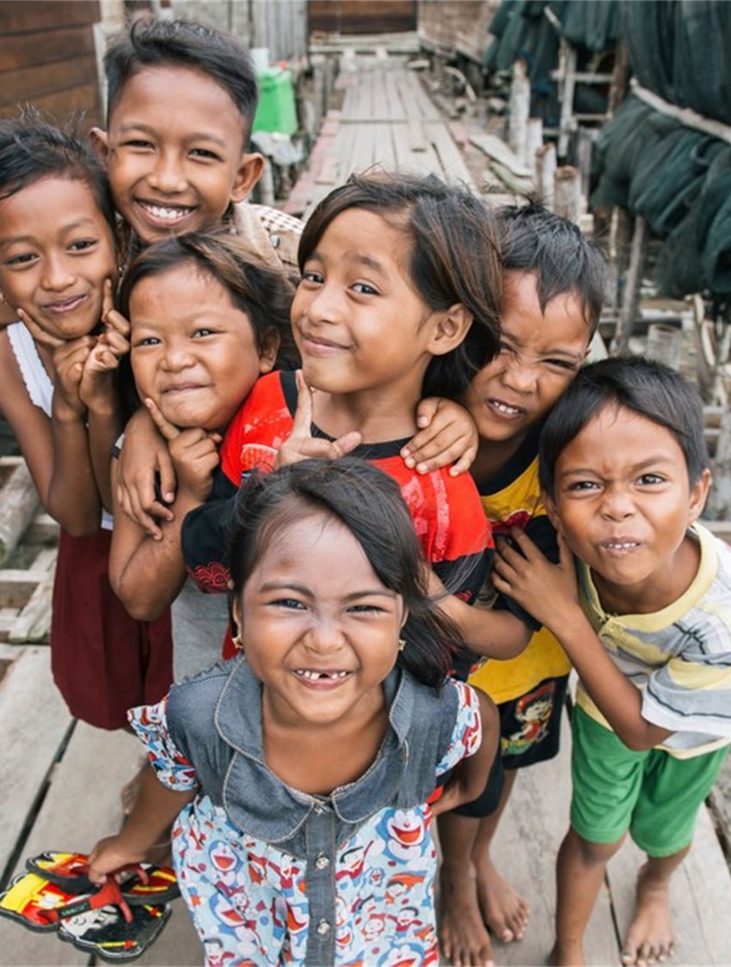
Behov
86% av befolkningen er muslimer og omtrent 155 millioner av innbyggerne har ikke hørt evangeliet om Jesus.
Deler av landet bærer preg av dårlig kunnskap innen helse og ernæring.

Slide 4
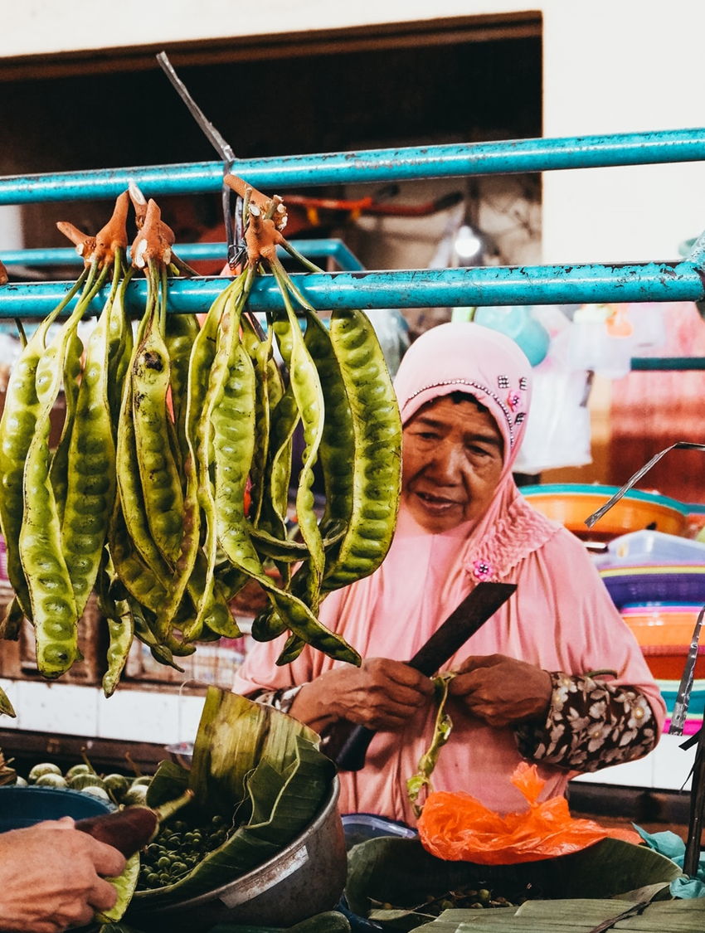
Dette støtter du
Gi evangeliet til unådde folkegrupper
Styrke ulike typer kristne ledere gjennom utdanning, kurs og ressurser til bruk i arbeidet.
Gi barn og unge bedre utdannelse og livsvilkår.
Gi et verdig liv for psykisk syke.
Styrke og bedre livsvilkår for lokalsamfunn.

Slide 5
Bønneemner
Be om at Jesus må bli kjent i alle folkegrupper i Indonesia.
Be om at bistandsprosjektene må få stor betydning for folk i Indonesia.
Be for alle lokale og nasjonale kristne ledere, be om visdom og beskyttelse i arbeidet.
Be om glede og styrke for utsendingene.

Slide 6
Ønsker du å støtte arbeidet i Indonesia?
Bli fast giver, gå til misjonssambandet.no/fastgiver
Gi en enkeltgave:
Kontonummer 8220.02.90131 Vipps #11548
Takk for din gave.

